Slide 1
Présentation du programme de Français culturel.
l’objectif : Découvrir les éléments de l’histoire, de la géographie, de la vie politique et des arts qui constituent les bases de la culture française.
Les cours :
Il y aura deux types de séances :
- les sorties en ville et dans les musées qui permettent de découvrir les lieux et en particulier Paris et Cergy.
- les cours en salle qui permettent de travailler le vocabulaire et d’acquérir les connaissances utiles pour comprendre la culture française.
Attention : Les sorties durent généralement 4 heures et les cours en salle 2 heures.
Les professeurs :
- les cours seront assurés par Gwenaëlle Gilbert et Vincent Tesson.
Lors des sorties nous serons généralement 2.
Les cours en salle sont faits par l’un des deux professeurs.
Le travail personnel :
La prise de notes durant les séances.
Des fiches de vocabulaire à compléter.
Des exercices à partir de sites internet.
Le matériel : Un cahier petit format pour prendre des notes et un carnet à dessin.

Slide 2
Calendrier de Formation en Français culturel ~ I.U.T. de Cergy-Pontoise 2013-2014
Décembre | Janvier | Février | Mars | Avril | Mai
4 Vincent TESSON Paris, l’Île-de-France mobilité (I.U.T. Neuville-sur-Oise) 14h-17h = 3h - sitographie, - cartographie, - fiche de travail (BU). | 1 Vacances De Noël (Jour de l’An) | 5 Vincent TESSON L’organisation politique de la France (Conseil Général/ I.U.T. Neuville-sur-Oise) 14h-17h = 3h t | 5 Vincent TESSON Paris dans le monde (I.U.T. Neuville-sur-Oise) 14h-16h = 2h | 2 Vincent TESSON Gwénaëlle GILBERT Le luxe à la Française (Musée des Arts décoratifs) 14h-18h = 4h | 7 Vincent TESSON Béatrice SZARVAS (Gwénaëlle GILBERT ?) Giverny/Villarceaux ou La Roche Guyon journée = 4 ou 6h
11 Vincent TESSON Gwénaëlle GILBERT Paris de la Préhistoire au XVIème s. (Musée Carnavalet) 14h-18h = 4h | 8 Gwénaëlle GILBERT Introduction à l’Histoire de l’Art (I.U.T. Neuville-sur-Oise) 14h-16h = 2h | 12 Gwénaëlle GILBERT Paris XXème “the place to be” (I.U.T. Neuville-sur-Oise) 14h-16h = 2h | 12 Vincent TESSON Gwénaëlle GILBERT Paris XXème à aujourd’hui (Palais Chaillot/Défense) 14h-18h = 4h | 9 Anne-Marie BRUYANT Gwénaëlle GILBERT Versailles (Château & Jardins) 14h-18h = 4h | 14 Vincent TESSON Paris au cinéma (I.U.T. Neuville-sur-Oise) 14h-16h = 2h
18 Vincent TESSON Cergy, son évolution (Parcours dans Cergy) 13h30-17h30 = 4h | 15 Gwénaëlle GILBERT Histoire de l’Art religieux (I.U.T. Neuville-sur-Oise) 14h-16h = 2h | 19 Vincent TESSON Gwénaëlle GILBERT Paris des artistes, des poètes et des chansonniers (Montmartre/St-Germain) 14h-18h = 4h | 19 Vincent TESSON La gastronomie et viticulture en France (I.U.T. Neuville-sur-Oise) 14h-16h = 2h | (16) | 21 Vincent TESSON (Gwénaëlle GILBERT ?) Lieux de tournage à Paris (Canal de l’Ourc) 14h-18h = 4h
25 Vacances De Noël (Jour de Noël) | 22 Vincent TESSON Gwénaëlle GILBERT Paris de l’Ancien Régime au Paris d’Haussmann (Musée Carnavalet) 14h-18h = 4h | 26 Vacances d’Hiver | 26 Gwénaëlle GILBERT L’art de manger Manger dans l’art (I.U.T. Neuville-sur-Oise) 14h-16h = 2h | 23 Vacances De Printemps … | 28 (Vincent TESSON) Béatrice SZARVAS Gwénaëlle GILBERT Paris la nuit (Voir un spectacle) En soirée = 2h
 | 29 Vincent TESSON Gwénaëlle GILBERT D’une France religieuse à une France laïque (Notre-Dame/Panthéon) 14h-18h = 4h |  |  | 30 Gwénaëlle GILBERT Déjeuner sur l’herbe (Étangs de Neuville) 12h30-15h30 = 3h

Slide 3
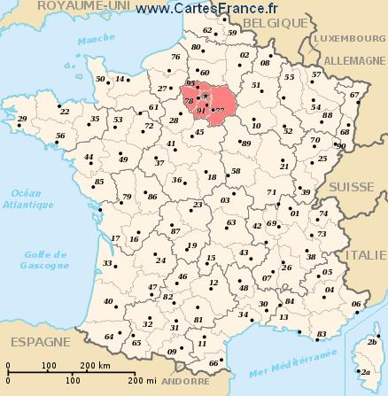
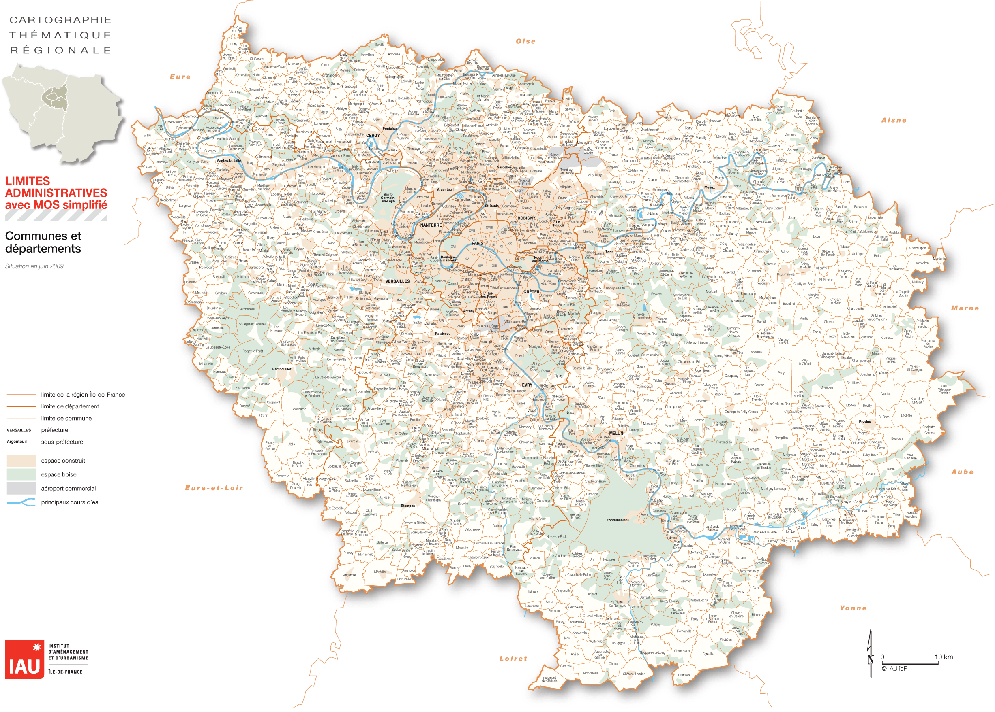
Paris, l’Île-de-France, la France.
I. L’Île –de –France, une des 22 régions Françaises.
La France compte 22 régions, divisées en départements (96) et en communes(36000).
L’Île-de-France est le nom officiel de la région située autour de Paris. Elle est aussi appelée « La Région parisienne ».
La région Ile-de-France est divisée en 8 départements dont :
le Val d’Oise
et en 1281 communes, comme par exemple Cergy.
L’Ile-de-France c’est :
- 2% du territoire français,
18% de la population soit 12 millions d’habitants
4O % des étrangers vivant en France. (1,4 million d’étrangers)
près de 30% de la Production de richesse Française (1ère région productrice de l’UE)

Slide 4
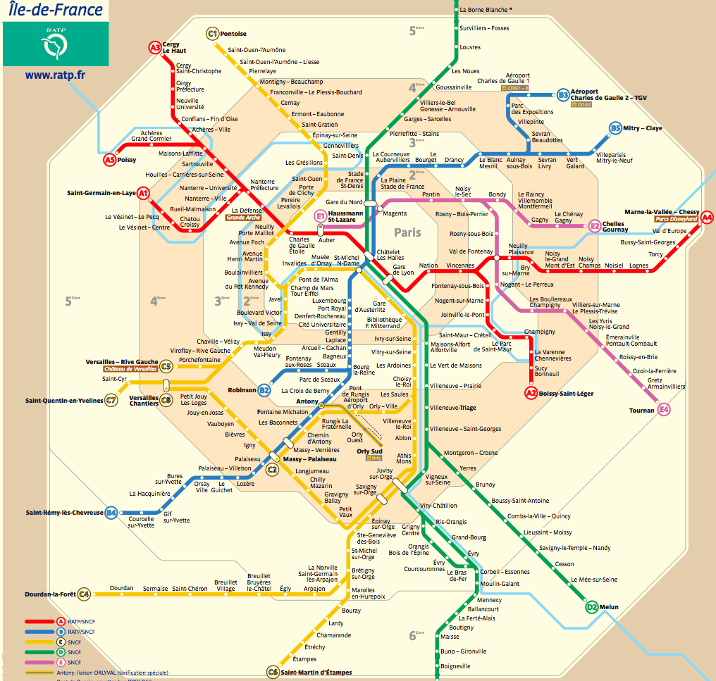
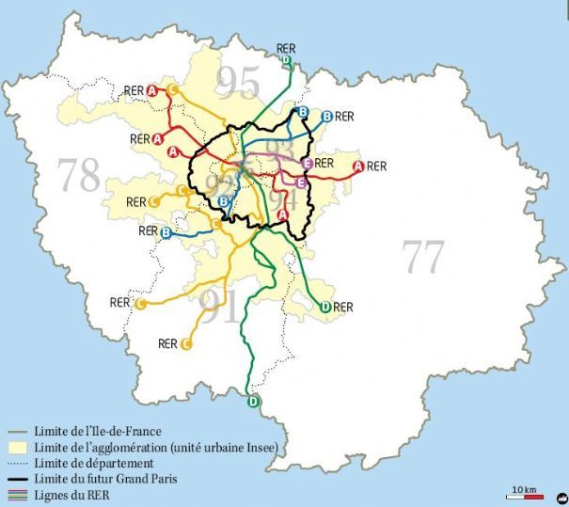
Se déplacer en Ile-de-France ?
Les grandes « interconnections »
Le RER (Réseau Express Régional) :
Il compte 5 lignes désignées par une lettre.
Toutes les lignes RER passent par Paris.
RER A, il va de l’ouest à l’est.
RER B, il va du Nord-Est (NE) au Sud-Ouest (SO)
RER C : Toute la partie Ouest de l’Ile-de-France.
RER D : du Nord au Sud
RER E : Il est récent. Il va de Paris à l’Aéroport Roissy-Charles de Gaulle

Slide 5
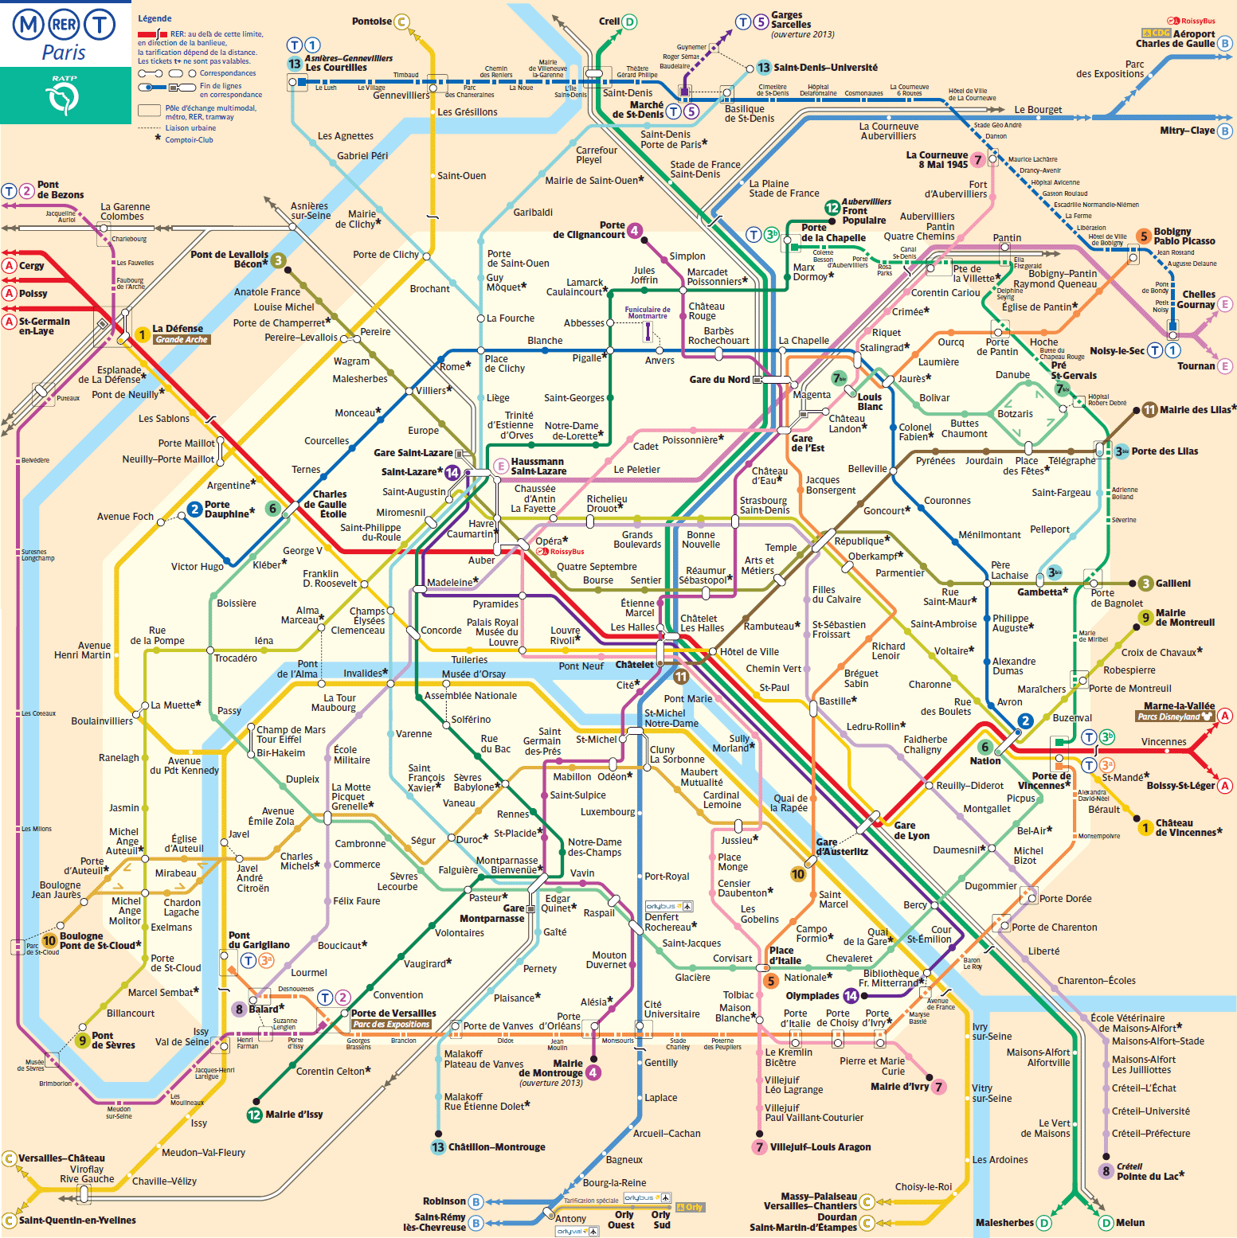
Le métro parisien :
Chaque ligne est désignée par :
un numéro de 1 à 14,
une couleur,
deux « directions » qui désignent les terminus (1ere et dernière stations) ex : ligne 12 (verte)
Mairie d’Issy- porte de la Chapelle.
Dans Paris, on peut aussi prendre les RER.

Slide 6
Exercice : Comment aller à :
. Utiliser un plan de métro et de RER pour se déplacer :
1) Départ : Neuville Université Arrivée : Cergy Saint Christophe
Ligne : RER A direction : Cergy-le-Haut
2) Départ : Neuville Université Arrivée : Saint-Paul (Paris)
Ligne : RER A direction : Marne-La-Vallée ou Boissy-Saint Léger
Correspondance : Gare de Lyon
Ligne : ligne 1 direction : La Défense (descendre à la 2e station : Saint Paul)
3)Départ : Cergy Préfecture Arrivée : Marne-la-vallée (Parcs Disneyland)
Ligne : RER A direction : Marne-la-vallée (Parcs Disneyland)
4) Départ : Pigalle Arrivée : Place d’Italie
Ligne : Ligne 2 direction : Nation
Correspondance : Stalingrad
Ligne : ligne 5 direction : Place d’Italie (Terminus)
Total 17 stations.
5) Départ : Gare Saint-Lazare (Paris) Arrivée : Cour Saint-Emilion (Paris)
Ligne : Ligne 14 direction : Olympiades
Total 6 stations.
6) Départ : Invalides (Paris) Arrivée : Trocadéro (Paris)
Ligne : Ligne 8 direction : Balard
Correspondance : La Motte Picquet Grenelle
Ligne : ligne 6 direction : Charles de Gaulle

Slide 7
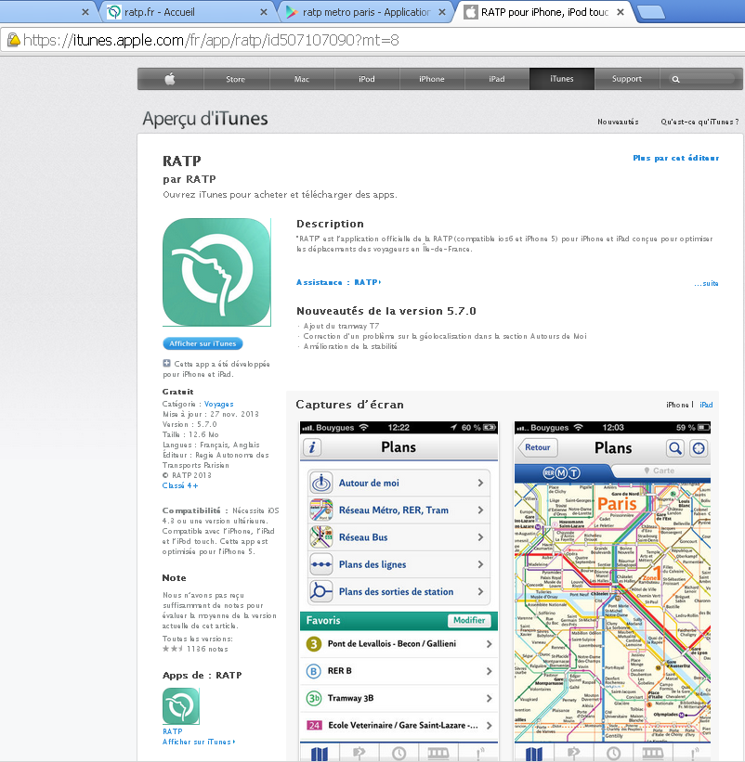
Se déplacer en métro dans Paris. Les « apps » pour mobiles
Télécharger une application « métro » pour Androïd :
https://play.google.com/store/search?q=ratp%20metro%20paris&c=apps
Télécharger une application « métro » pour Apple :
https://itunes.apple.com/fr/app/ratp/id507107090?mt=8

Slide 8
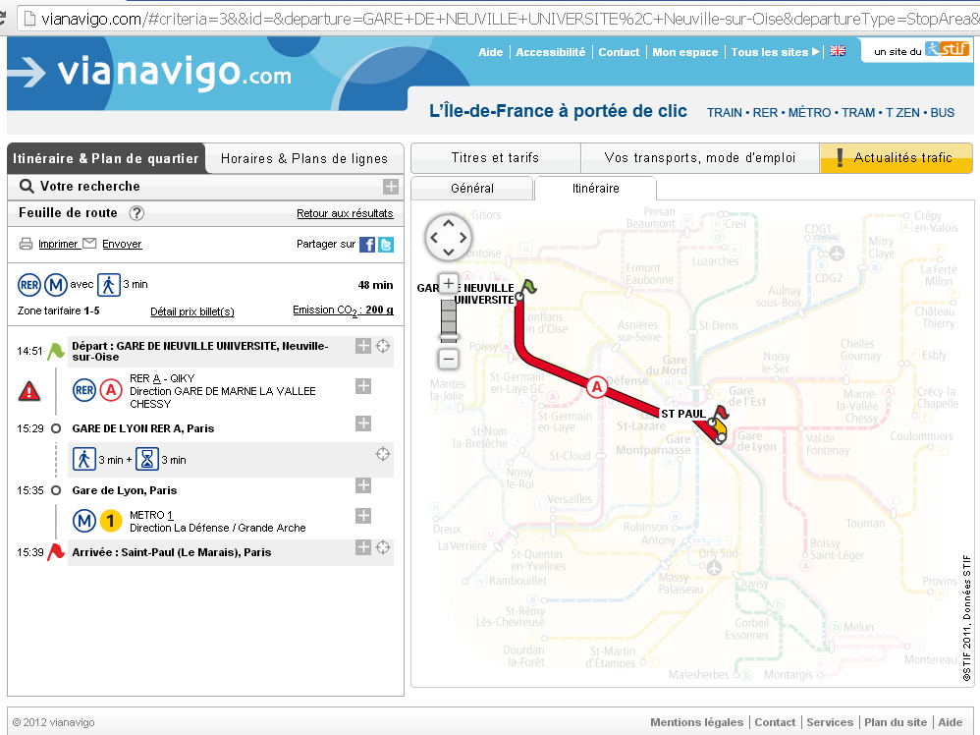
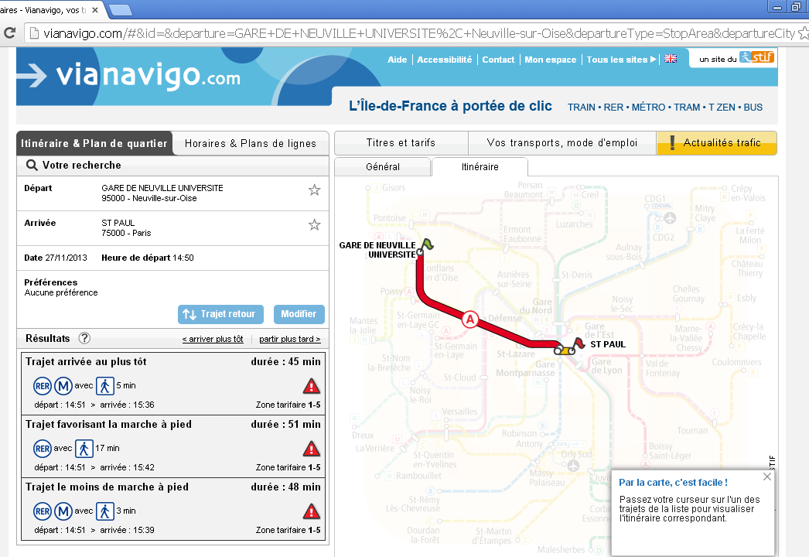
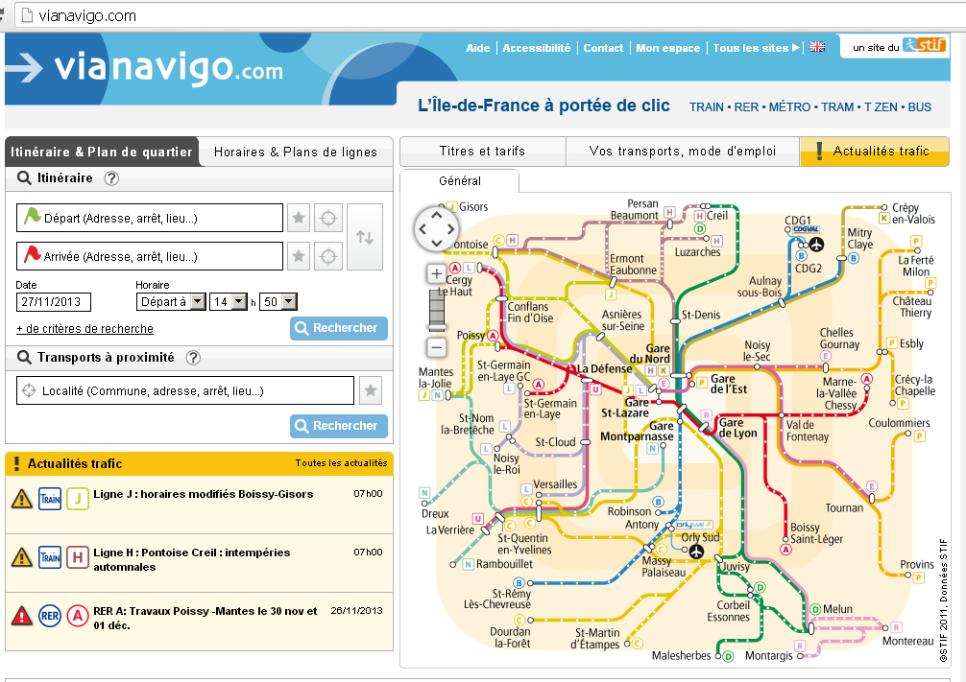
Les sites Internet utiles pour se déplacer. (1)
http://vianavigo.com/
Neuville Université
Saint-Paul, Paris

Slide 9
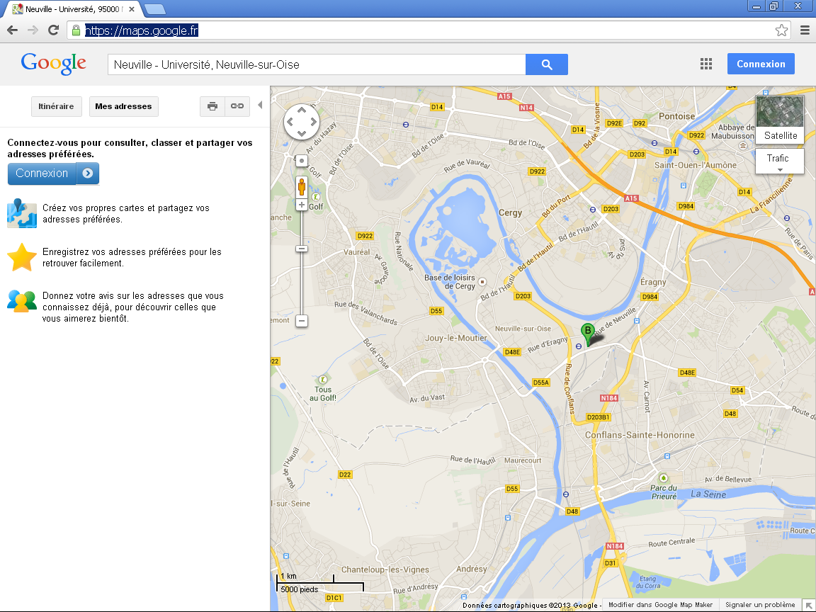
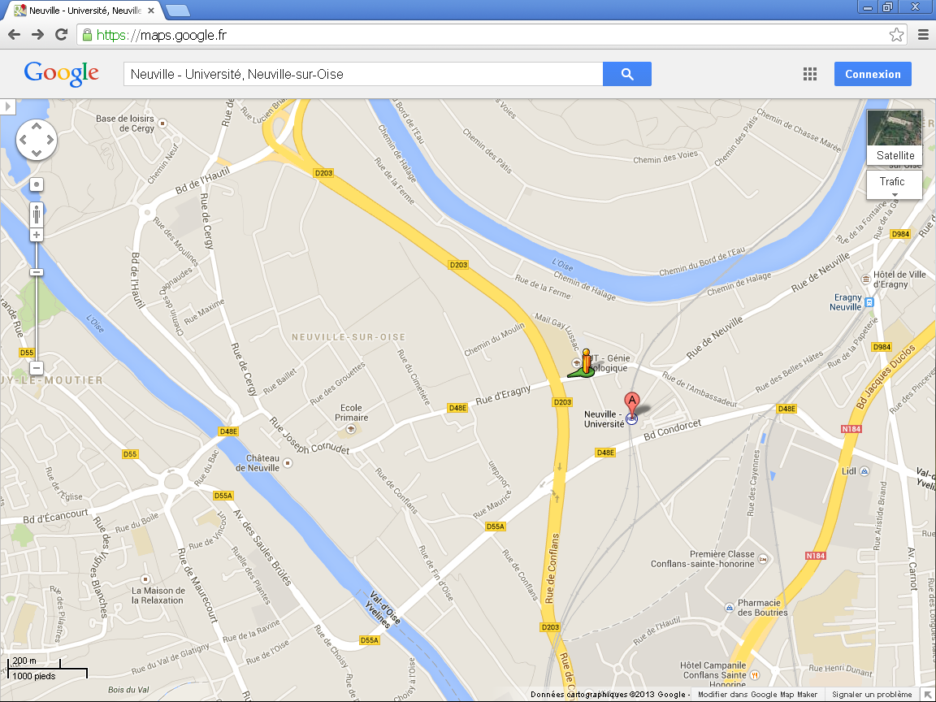
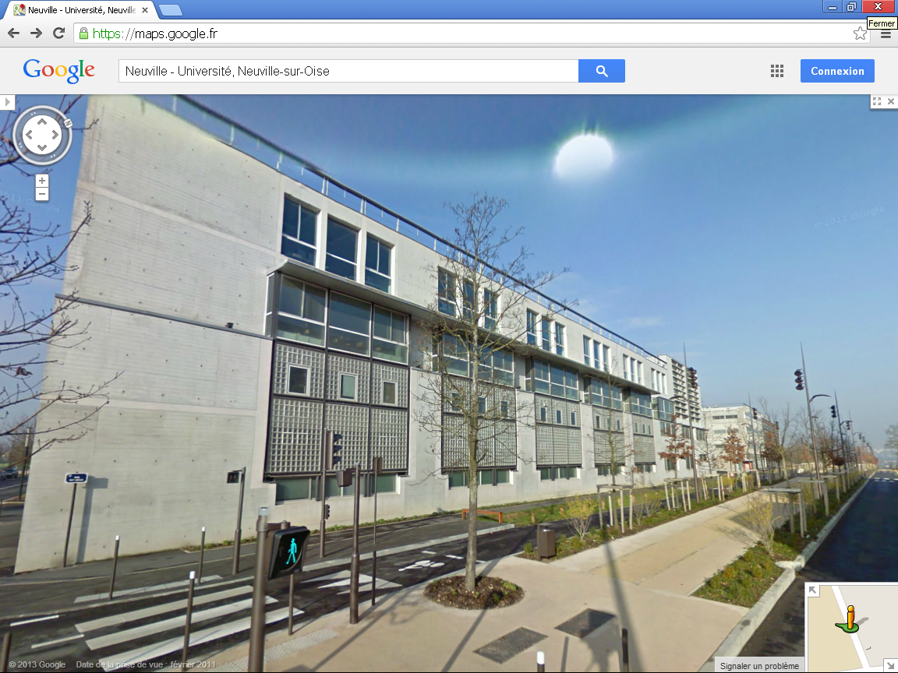
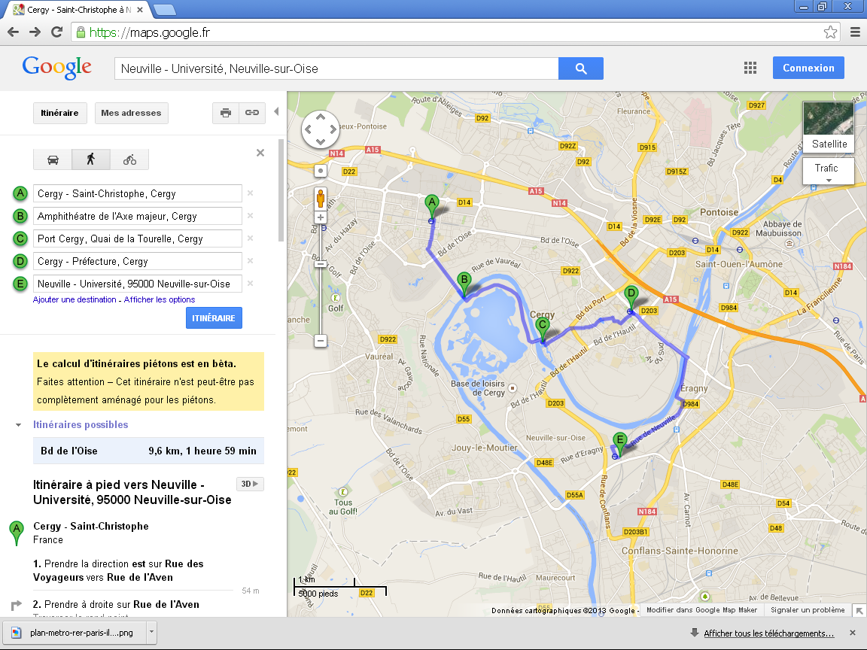
Google map et Google street.
https://maps.google.fr/

